Slide 1
第15讲 AJAX

Slide 2

本讲教学目标
掌握AJAX简介
理解AJAX工作原理
理解传统AJAX的使用
掌握jQuery AJAX的使用

Slide 3

本讲内容
AJAX的简介
AJAX工作原理
传统AJAX的使用
jQuery AJAX
Notes:
98微软：允许客户端脚本发送HTTP请求（XMLHTTP）的第一个组件由Outlook Web Access小组写成
2005Google 在它著名的交互应用程序中使用了异步通讯，如Google、Google 地图、Google 搜索框架应用及对ajax框架的思考
建议、Gmail等。
许多重要的技术和 Ajax 开发模式可以从现有的知识中获取。在一个发送请求到服务端的应用中，必须包含请求顺序、优先级、超时响应、错误处理及回调，其中许多元素已经在Web 服务中包含了。

Slide 4
ajax简介
AJAX = Asynchronous JavaScript and XML（异步的 JavaScript 和 XML）。
一种创建交互式网页应用的网页开发技术
AJAX 是一种在无需重新加载整个网页的情况下，能够更新部分网页的技术。
Notes:
AJAX 不是新的编程语言，而是一种使用现有标准的新方法。
AJAX 最大的优点是在不重新加载整个页面的情况下，可以与服务器交换数据并更新部分网页内容。
AJAX 不需要任何浏览器插件，但需要用户允许JavaScript在浏览器上执行。
传统的网页（不使用 Ajax）如果需要更新内容，必须重载整个网页页面。

Slide 5
AJAX适用场景
表单驱动的交互
文本输入场景（需要保证数据的唯一性）
深层次的树的导航
用户间的交流响应（最新的热点新闻，天气预报以及聊天室内容等）
类似投票等场景
过滤场景（按照时间和名称排序等等）
Notes:
不适用场景：
后退按钮来查看前一次搜索的结果
页面的每个部分都改变
验证码 用户名存在 密码正确 百度地图 微博

Slide 6
本讲内容
AJAX的简介
AJAX工作原理
传统AJAX的使用
jQuery AJAX

Slide 7
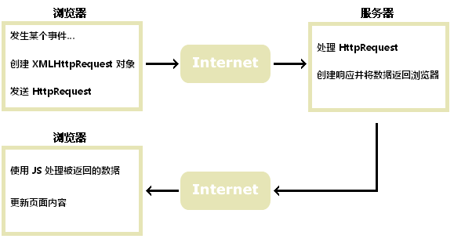
AJAX工作原理

Slide 8
本讲内容
AJAX的简介
AJAX工作原理
传统AJAX的使用
jQuery AJAX

Slide 9
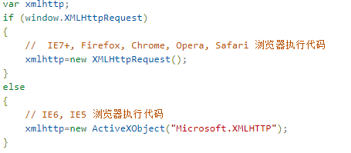

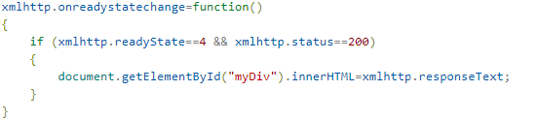
传统AJAX
创建 XMLHttpRequest 对象
发送请求到服务器
监听响应
处理响应
Notes:
readyState 表示请求/响应过程的当前活动阶段 0：未初始化，尚未调用open方法；1：启动，已调用open方法，未调用send方法；2：发送：已调用send，未接到响应；3：接收，已经接收部分响应数据；4.完成，可以在客户端使用
status 响应的HTTP状态

Slide 10
本讲内容
AJAX的简介
AJAX工作原理
传统AJAX的使用
jQuery AJAX

Slide 11
jQuery AJAX
  jQuery 库拥有完整的 AJAX 兼容套件。其中的函数和方法允许我们在不刷新浏览器的情况下从服务器加载数据。
  load() 方法从服务器加载数据，并把返回的数据放入被选元素中。语法：
  $(selector).load(URL,data,callback);
  jQuery get() 和 post() 方法用于通过 HTTP GET 或 POST 请求从服务器请求数据。
  $.get(URL,callback);
  $.post(URL,data,callback);

Slide 12

jQuery AJAX
$.ajax({name:value, name:value, ... })
或jQuery.ajax([settings])
可以通过 $.ajaxSetup() 设置任何选项的默认值。
Notes:
注意：其它 HTTP 请求方法，如 PUT 和 DELETE 也可以使用，但仅部分浏览器支持。

Slide 13
jQuery AJAX
参数：
url:请求地址
async：是否异步，默认为true
type:请求方式 ,默认为 "GET"。
data:发送到服务器的数据
dataType:预期服务器返回的数据类型。
username/password：用于响应 HTTP 访问认证请求的用户名。
Notes:
注意：其它 HTTP 请求方法，如 PUT 和 DELETE 也可以使用，但仅部分浏览器支持。

Slide 14
jQuery AJAX
beforeSend：在发送请求之前调用。
error：在请求出错时调用
success：当请求成功之后调用
complete：当请求完成之后调用这个函数，无论成功或失败。
Notes:
注意：其它 HTTP 请求方法，如 PUT 和 DELETE 也可以使用，但仅部分浏览器支持。

Slide 15
小结
AJAX的简介
AJAX工作原理
传统AJAX的使用
jQuery AJAX

Slide 16

本讲结束
谢谢大家

